Slide 1
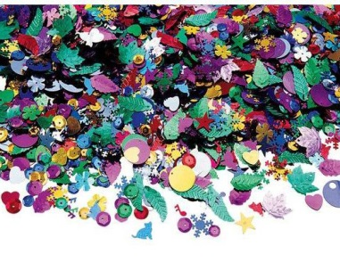
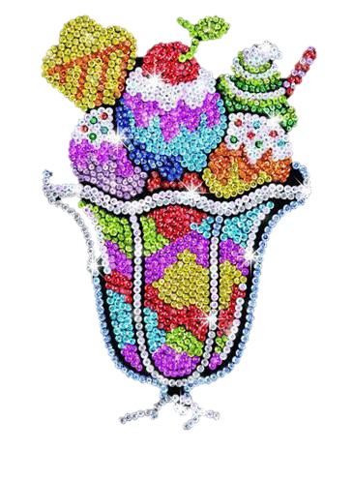
Картины из пайеток
«РУКОДЕЛЬНИЦА»
Воспитатель
МБДОУ г. Керчи РК «Детский сад №63 «Теремок»
Чичерова Н. Н.

Slide 2
Эта удивительная пайетка…
Пайетка…
Столь мило звучащее слово пришло к нам из французского языка и означало «блестка, золотая песчинка». Так она и выглядит — маленький цветной кружочек с металлическим блеском, с дырочкой в середине, чтобы можно было прикрепить его к одежде или создать картину.
Современные пайетки изготавливаются из пластика и могут принимать причудливые формы, можно встретить пайетки любого вида: плоские, голографические, треугольные, прямоугольные, круглые.
Мастерицы ручного труда создают при помощи разноцветных блёсток изумительные броши, серьги и другие украшения.
А другие мастерицы придумывают разнообразные предметы для декорирования интерьера.

Slide 3
Что нам нужно для работы
Чтобы получилась красиво оформленная картина из пайеток, потребуется следующее:
Основа с нанесенным рисунком и схема расположения пайеток разных цветов.
Пенопласт (если крепить пайетки на гвоздики).
Гвоздики (1,5 см.;2 см.; 3 см.)
Емкости для пайеток (по желанию) для удобства работы с мелкими элементами.
Пинцет (также при необходимости).
Рама для оформления картины.(можно использовать пенопластовые багеты)

Slide 4
Подготовка к работе

Slide 5
Изготавливаем шаблон будущей картины

Slide 6
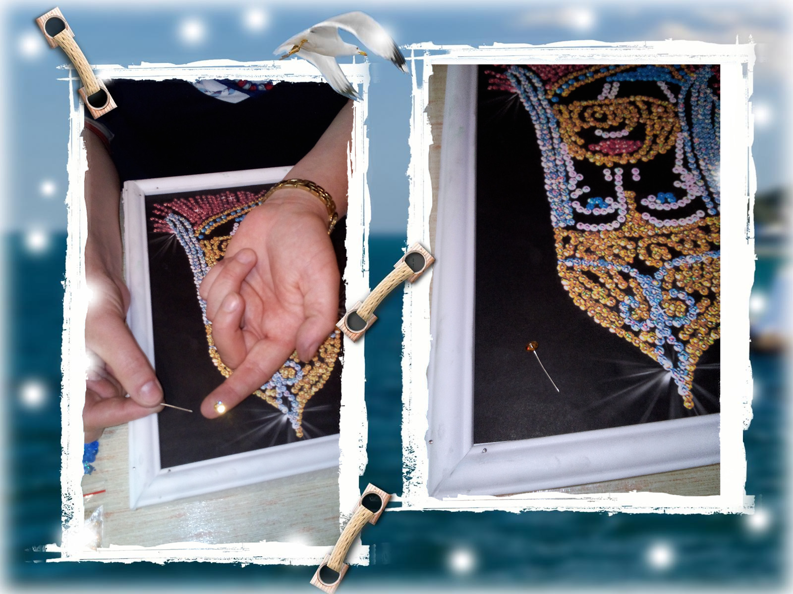

Slide 7
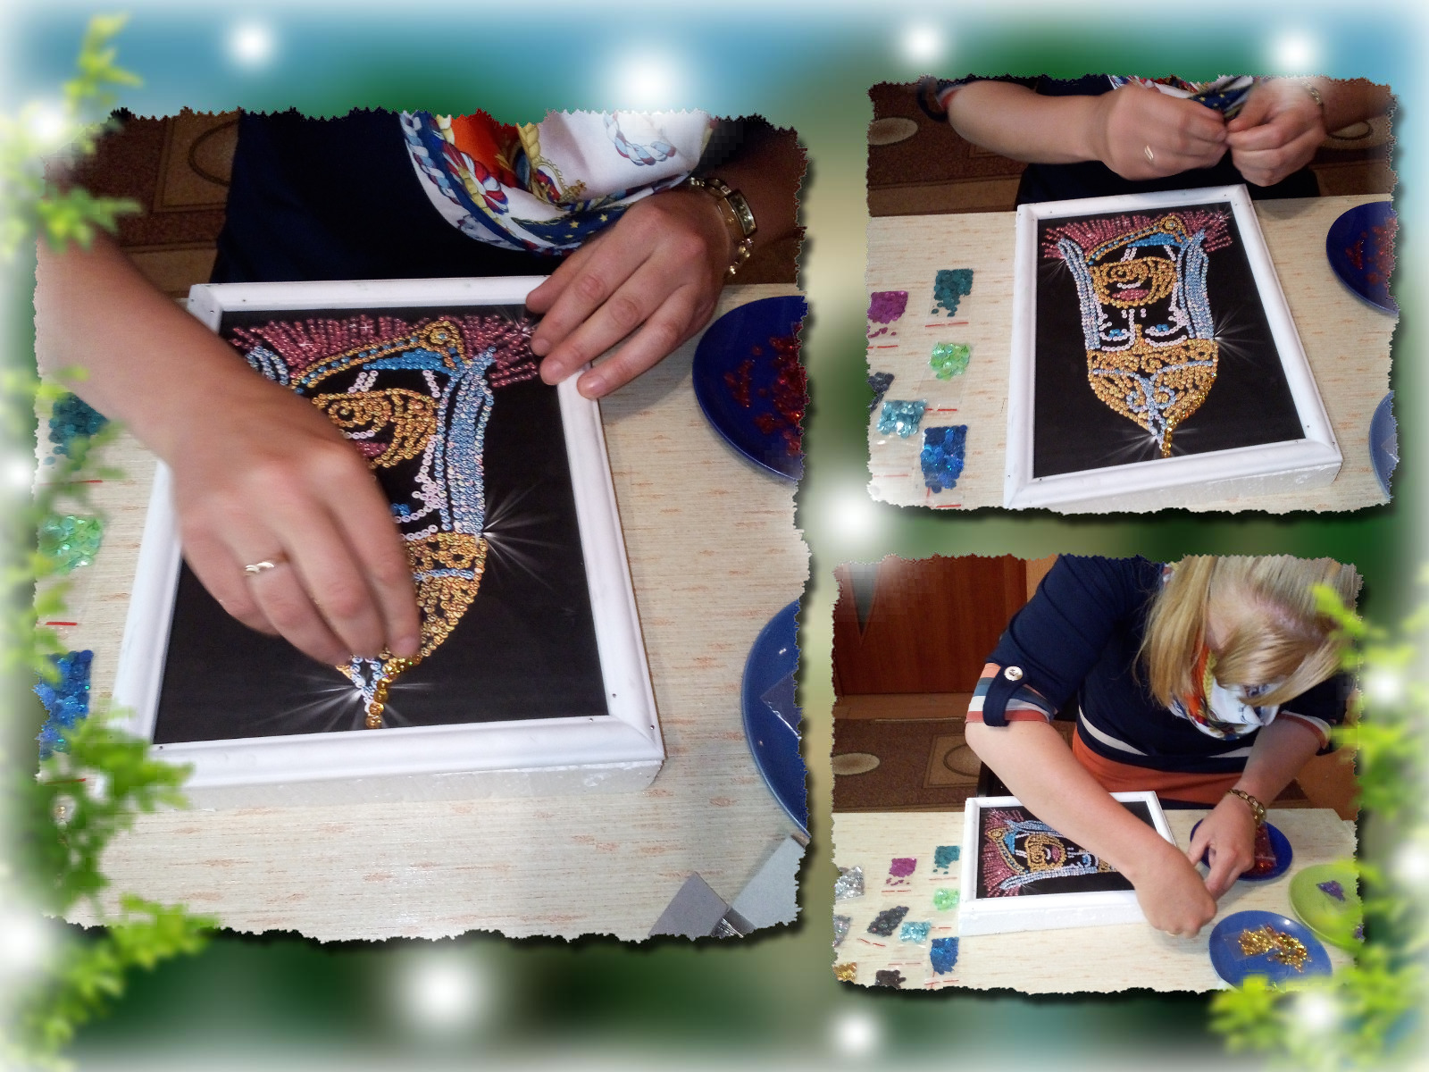

Slide 8
Техника безопасности при выполнении работы с пайетками для детей

Slide 9
Индивидуальная работа с детьми

Slide 10
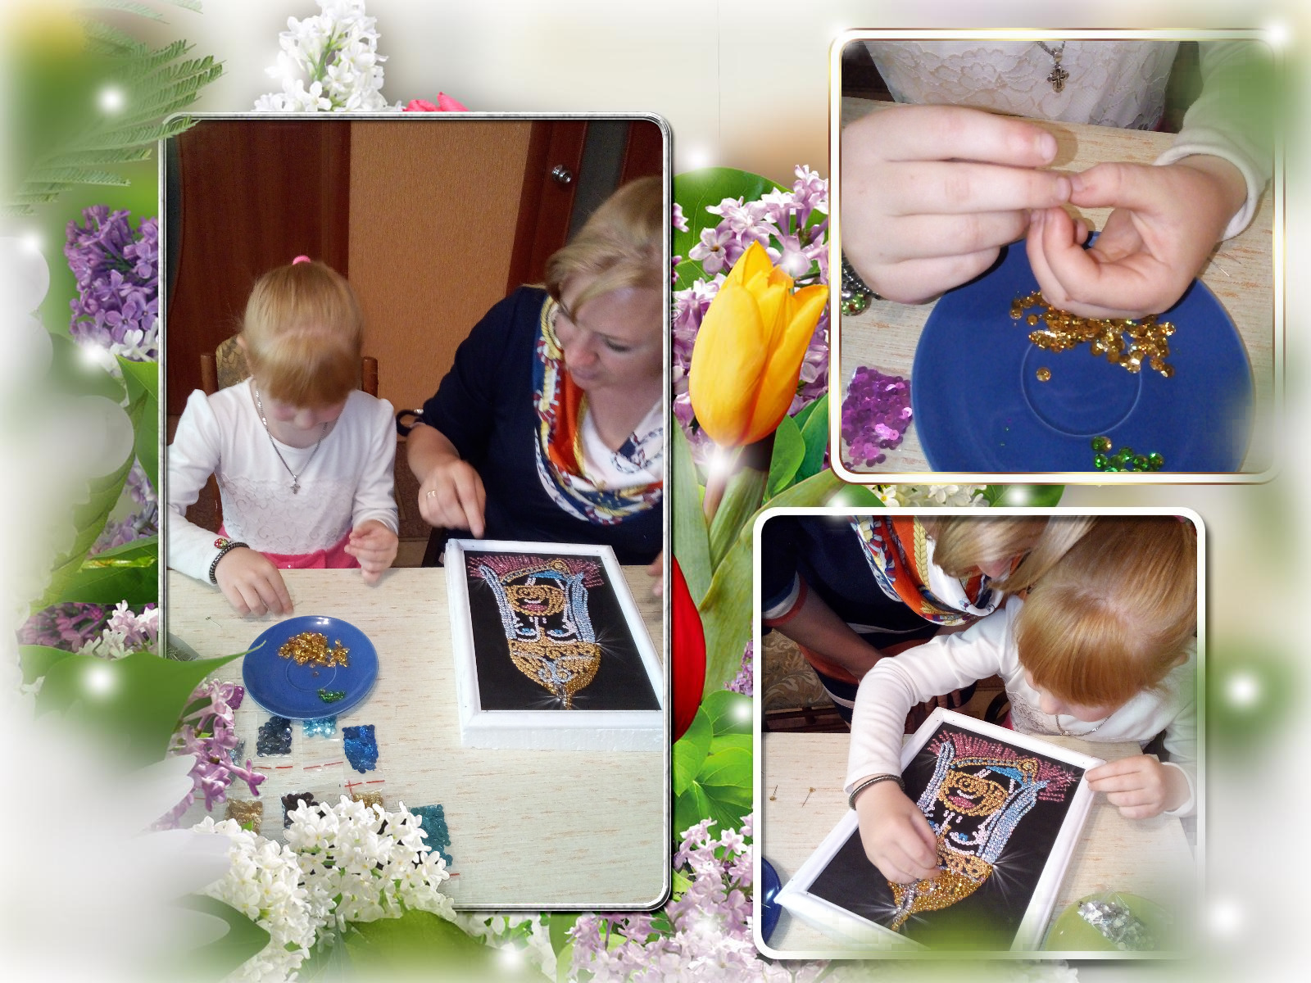

Slide 11
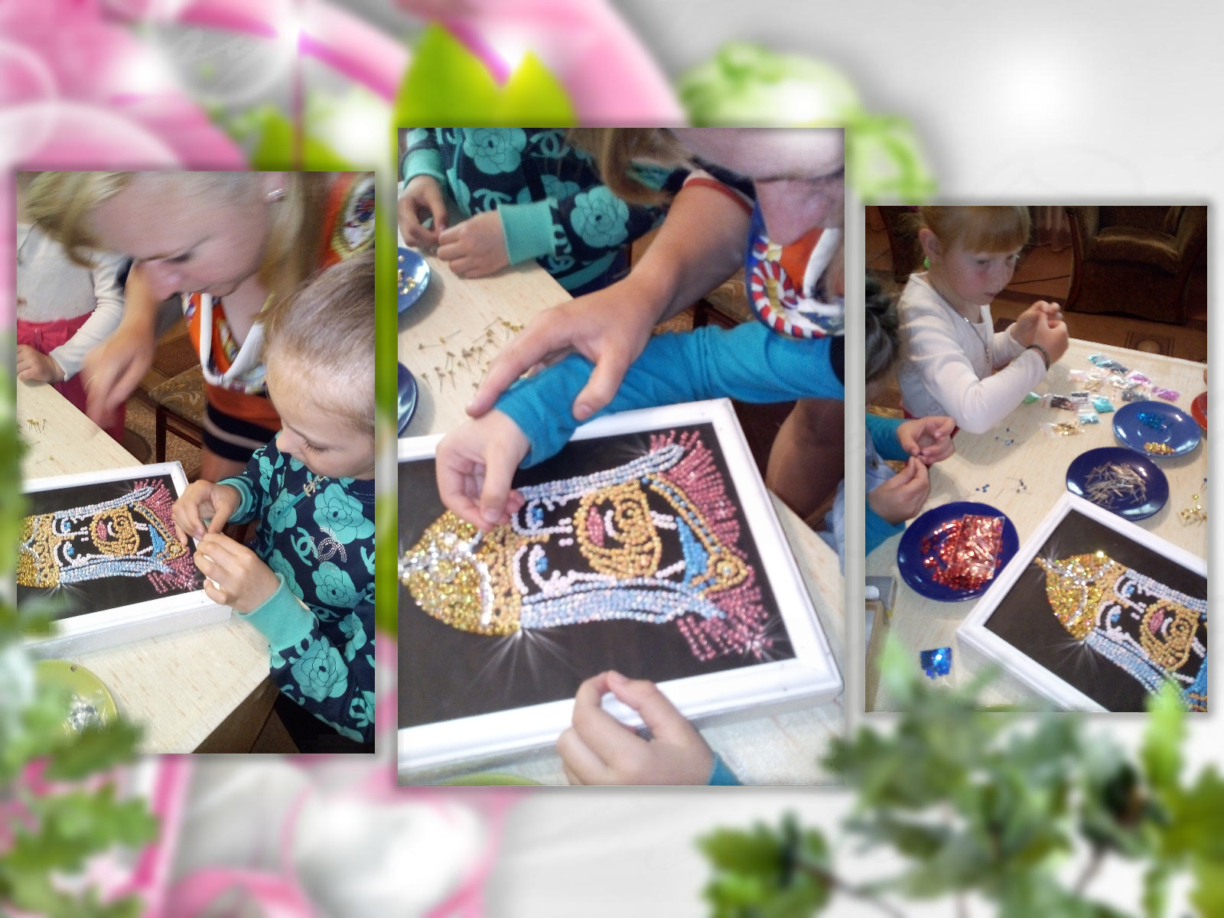

Slide 12
Настоящие произведения искусства

Slide 13
Готовая работа и шаблон для изготовления новой

Slide 14
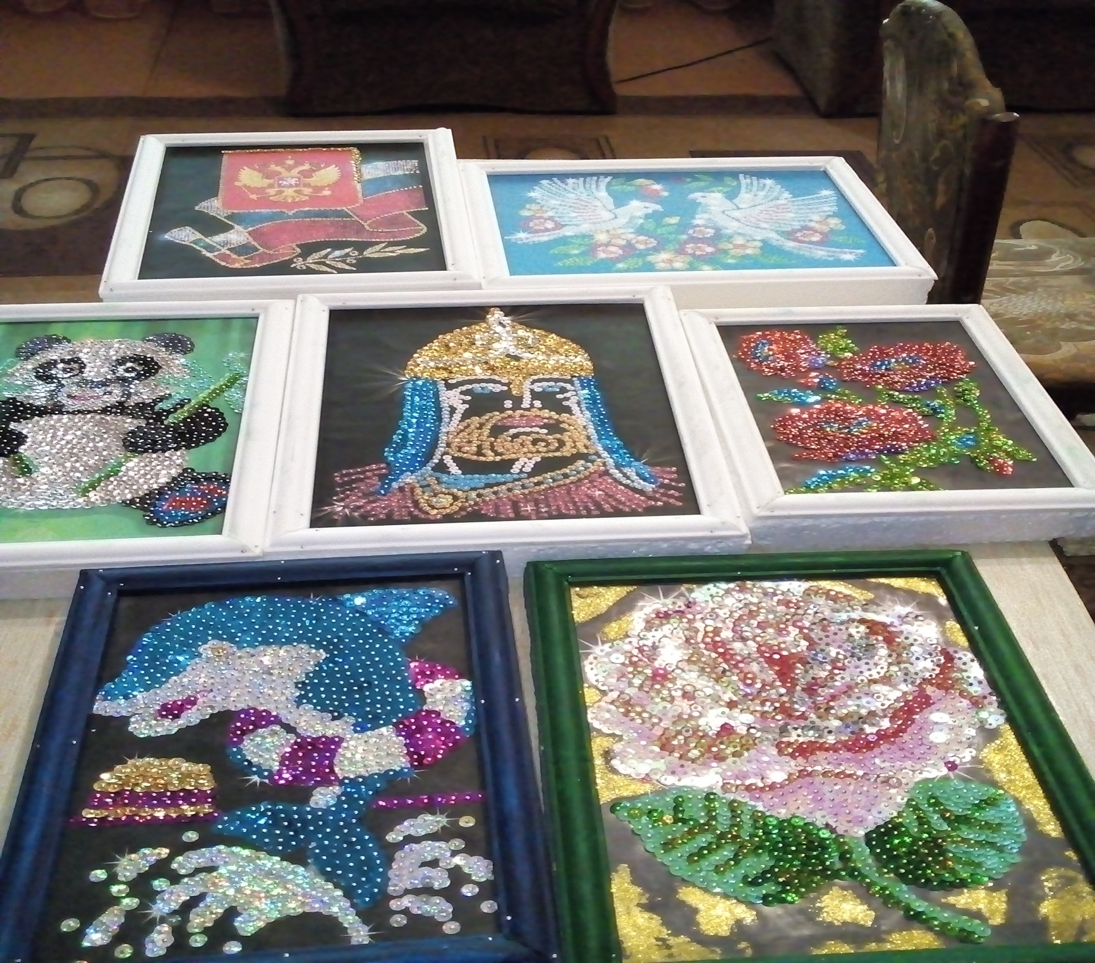

Slide 15
СПАСИБО ЗА ВНИМАНИЕ

